Slide 1
问题一
徐碧村

Slide 2
原问题
循环集里所有非单位元是否都是生成元

Slide 3
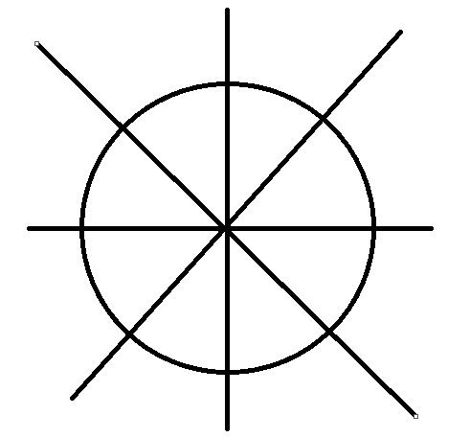
答案显然：否
反例：

Slide 4
这些元素是其子群的生成元
证明：
根据定理：循环群的子群也是循环群。
所以只需证明其是群
根据定理：对于任意的a,b属于G, 则a*b属于G（有限群）
所以其是循环子群

Slide 5
对于任何小于群的阶数n且与他互素的都是生成元,比如15阶循环群G=,它的生成元有a,a^2,a^4,……,a^14
证明：因为 k 和 n 互素，且该群有限，则一直由k不断生成元素，最终会形成一个循环， k*n mod n =0，所以一个循环至少要n个元素， 刚好有n个元素生成该群。

Slide 6
谢谢

